Slide 1
元齐百岁俱乐部株式会社

Slide 2
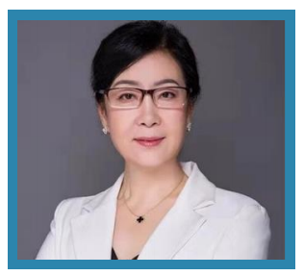
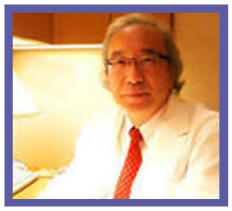
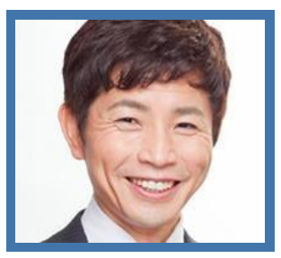
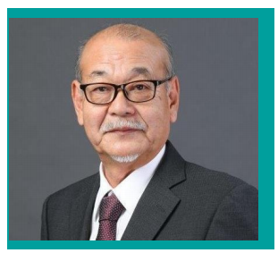
元齐医疗团队
医生集团
元齐百岁俱乐部株式会社联合日本的著名医疗机构和著名的医生组建了会员制医疗体系，以下为我们的医生集团和医疗机构，为会员提供专业的安心的医疗支持。
医生集团：
刘效兰---中国北京儿童医院主治医生、日本医科大学客座研究员医学博士、国际抗老化再生医疗学会董事、医疗法人社团MIKI会董事
莲见 贤一郎---医疗法人社团珠光会董事长、美国法人莲见国际研究财团董事长
佐野 正行---名古屋大学医学部附属医院第一外科、SunField Clinic的顾问医生
佐藤 茂---国际抗老化再生医疗学会董事长、医学博士
【心血管外科】天野 篤--顺天堂大学医学部心脏血管外科教授、虚血性心疾患（off-pump冠状动脉分流术）专家
【肺癌专科】铃木 健司--顺天堂大学医学部呼吸外科教授、呼吸器外科学会评审员
【内分泌·糖尿病】绵田 裕孝--顺天堂大学医学部糖尿病·内分泌内科教授
【乳腺癌专科】斋藤 光江--顺天堂大学乳腺内分泌外科主任教授、顺天堂医院乳腺中心 中心长、日本乳腺癌学会评议员
【消化器官外科】板野 理--国际福祉大学成田医院副院长及消化器官外科部长消化器官中心长、国际医疗福祉大学医学部消化器官外科学主任教授
【脑神经内科】村井 弘之--国际福祉大学成田医院脑神经内科部长、国际医疗福祉大学医学部脑神经内科学主任教授
【整形外科】石井 贤--国际福祉大学成田医院副院长及整形外科部长、脊椎脊髓中心长
【整形外科】中世谷 知昭--国际福祉大学成田医院血液内科部长、国际医疗福祉大学医学部血液内科学主任教授
等等资深医师。
刘效兰
莲见 贤一郎
佐野 正行
佐藤 茂

Slide 3
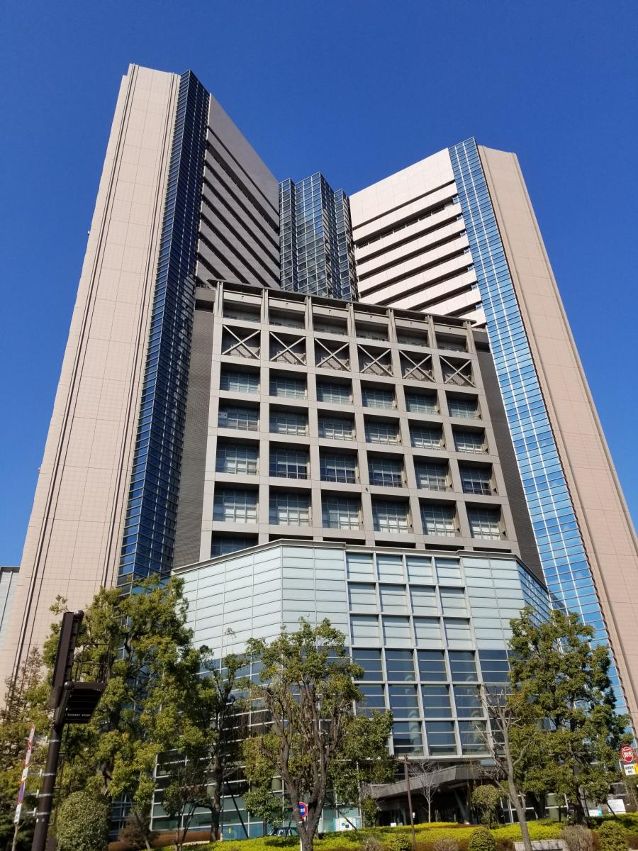
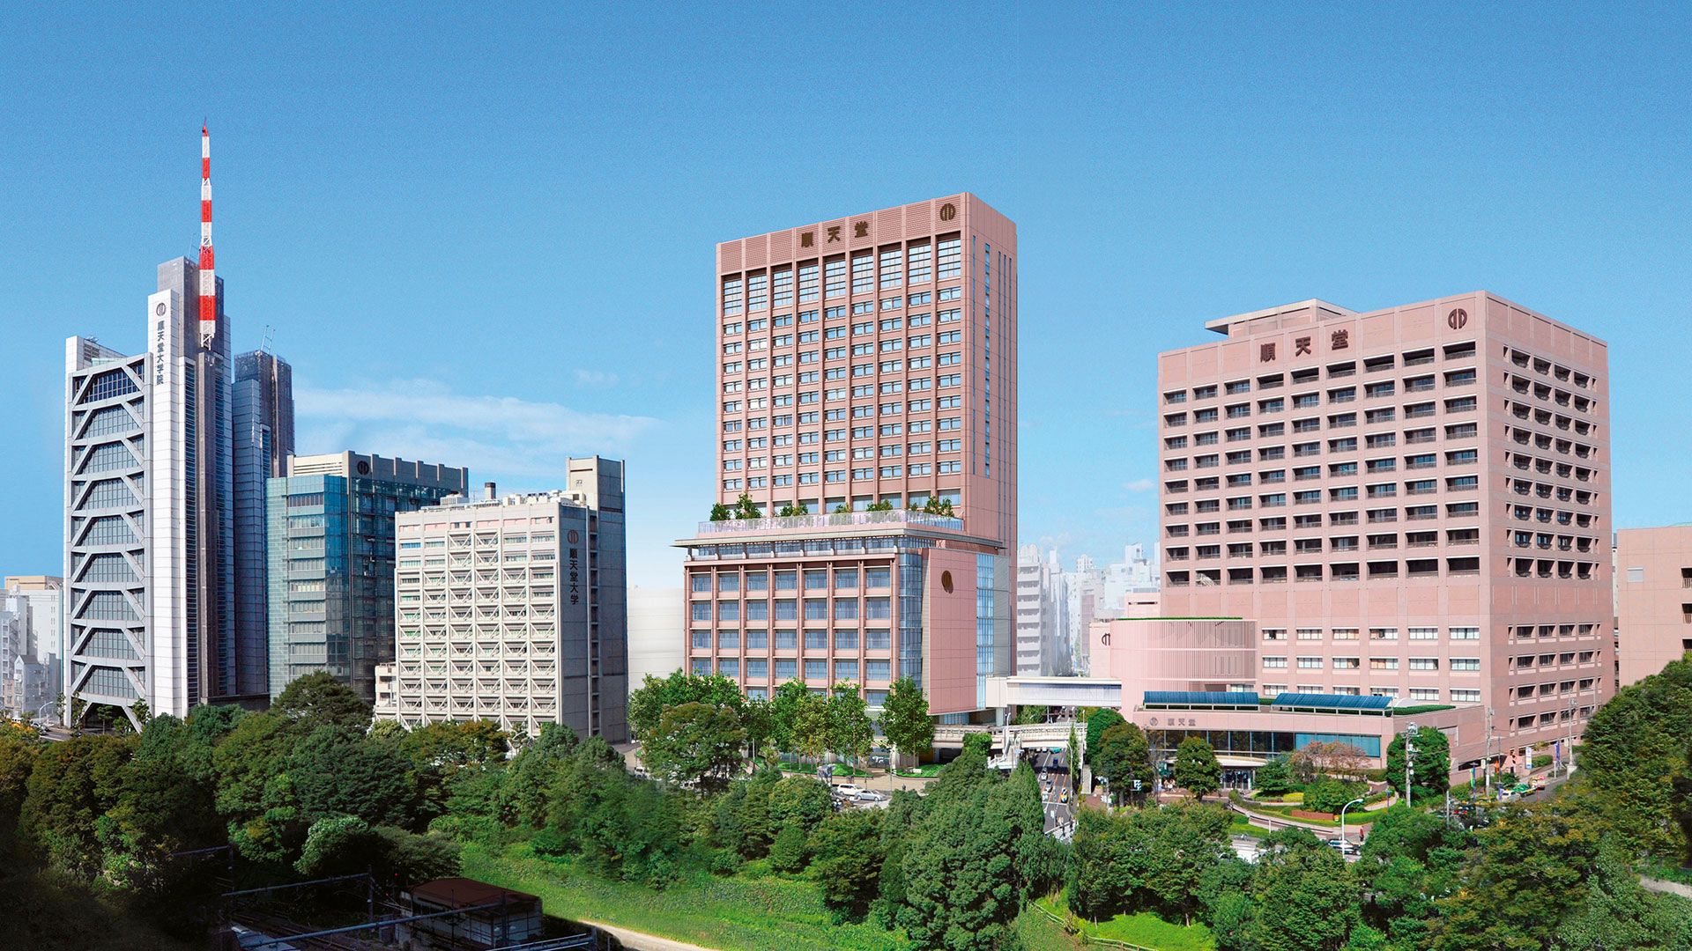
元齐医疗团队
医疗机构
医疗机构：
顺天堂大学医学部附属顺天堂医院
学校法人国际医疗福祉大学
国立研究开发法人国立癌症研究中心中央医院
日本有明癌研究医院（各种癌症治疗）、日本国立国际医疗中心医院（体检以及癌症等整体治疗）、日本医科大学（体检以及癌症等整体治疗）、日本大学医疗体系（医疗整体）、古畑医院（肠胃镜检查以及肠胃疾病治疗）、顺天堂大学医院（医疗整体）、日本国际医疗福祉大学成田医院（医疗整体）、日本杉杉妇产科医院（辅助生育，试管婴儿在日本名列前茅），等等权威医院。
国立研究开发法人国立癌症研究中心中央医院
顺天堂大学医学部附属顺天堂医院
学校法人国际医疗福祉大学 成田医院

Slide 4
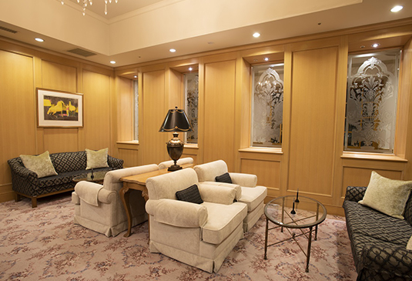
元齐会员制体检
“山中湖模式”
元齐百岁俱乐部株式会社与山中湖会员制体检中心合作，为会员提供私人豪华健康管理。
山中湖会员制体检中心，是日本乃至全球顶级会员制私人健康管理服务机构，世界上首次使用PET进行高端健康体检的开拓者，此检查方式由此被誉为“山中湖模式”，被列为世界的标准。我们的PET诊疗已有25年的经验，会员皆为世界各地名人富豪达官贵族2022年三月为止已有26237位会员。体检中心携手日本及全球顶尖医疗机构，顶級医疗呵护每位会员贵宾的健康，使之终身免受重大疾病侵扰。

Slide 5
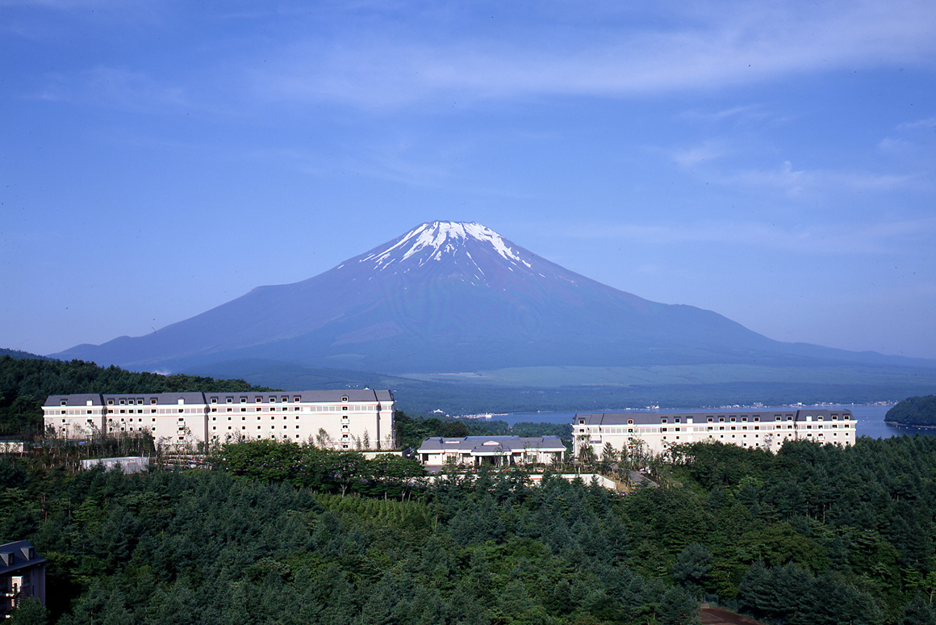
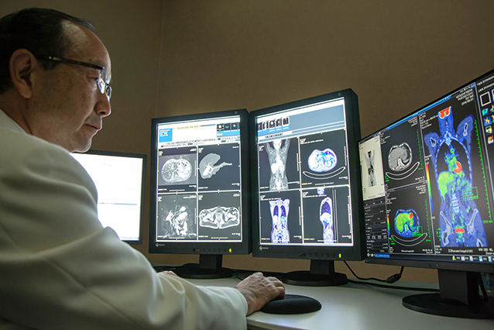
元齐会员制体检
概述
体检中心位于美丽的富士山，山麓的全貌尽收眼底，体检中心除了拥有PET-MRI、3.0T MRI、超声波诊断装置等全球顶级的医疗设备外，还聚集了日本一流的教授级临床医师，俱乐部推崇“预防胜于治疗”的健康理念，以“恶性肿瘤”“心脑血管疾患”“糖尿病”这三大生活习惯病为中心的检查项目为主导，通过汇集丰富临床实践专家及采用世界最先进的检查设备，使该体检中心癌症发现率始终领跑国际最高水平。

Slide 6
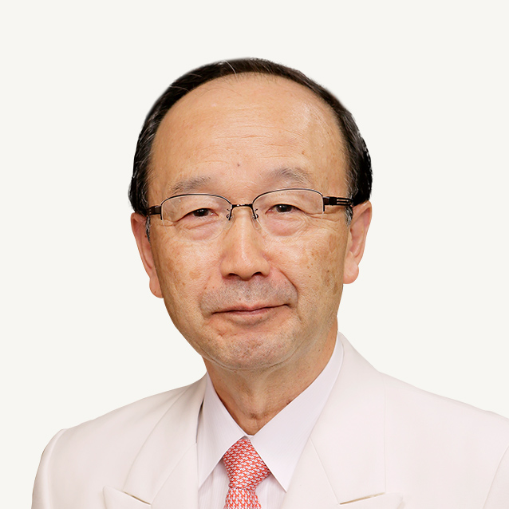
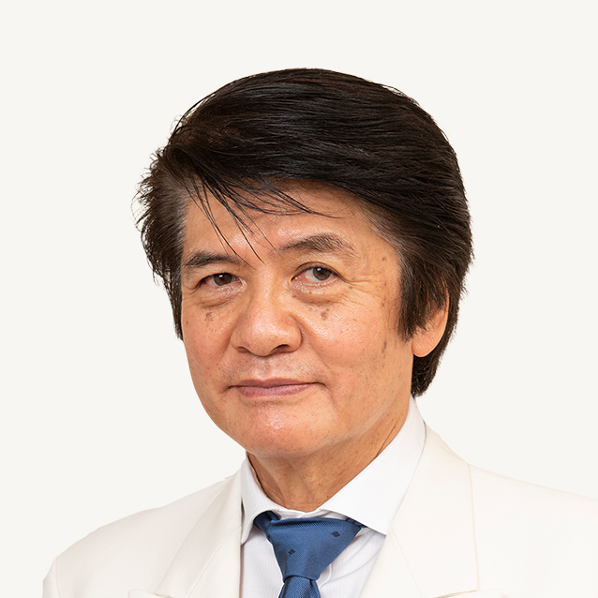
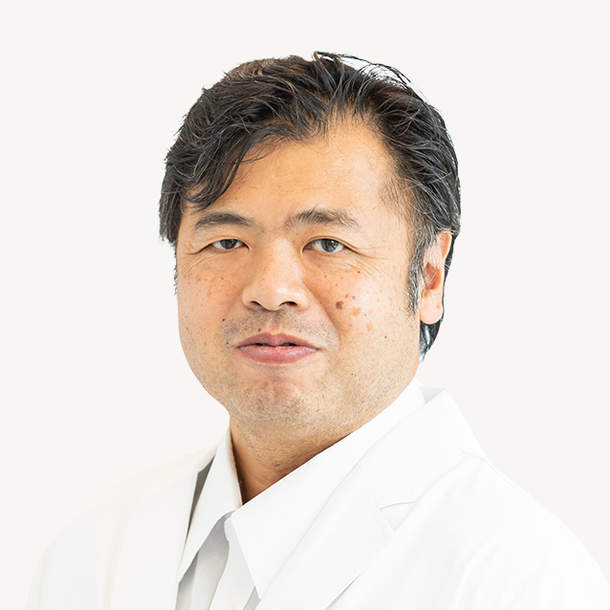
元齐会员制体检
管理团队
【放射诊疗科】
栗林 杏夫
山中湖体检中心放射诊断中心长
庆应大学名誉教授
毕业于庆应大学医学部
日本医学放射线学会 元董事
亚洲心脏血管画像学会（ASCI）元董事长
【消化器外科】
新妻 义文
山中湖体检中心 院长
毕业于弘前大学医学部
水户协同医院 元外科部长
【综合诊疗科】
反头 裕一郎
山中湖体检中心 副院长
毕业于山梨医科大学医学部
联合诊所等等 元副院长
联合诊所 元兼任医师
大月市立中央医院 元董事长·元副院长
日本桥室町三井塔 ミッドタウン诊所 元副院长

Slide 7
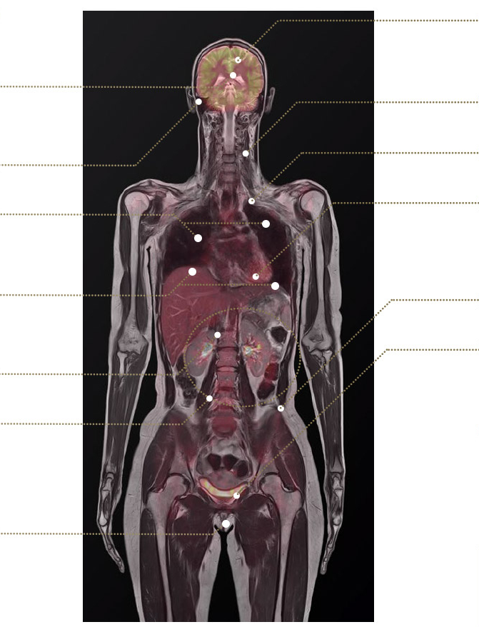
元齐会员制体检
高精度检查（一）
脑
MRI、MRA、认知·记忆检测
眼
视力、眼底、眼压
颈动脉
超声波
耳
听力
甲状腺
超声波
乳房（女性）
超声波、乳房X线照相、乳房用RET
心脏
CT、超声波、安静时心电图、血压脉搏
肺部
CT、肺功能、咳痰细胞诊
大肠
大便潜血
子宫 卵巢
MRI、超声波、宫颈细胞诊
上部消化道（胃部等）
内诊镜
肝脏胆囊胰腺肾脏
MRI、CT、MRCP、超声波、尿检
全身
生物化学、骨密度、其他的基础检查、医师面谈、生活·营养咨询
前列腺 膀胱
MRI、CT

Slide 8
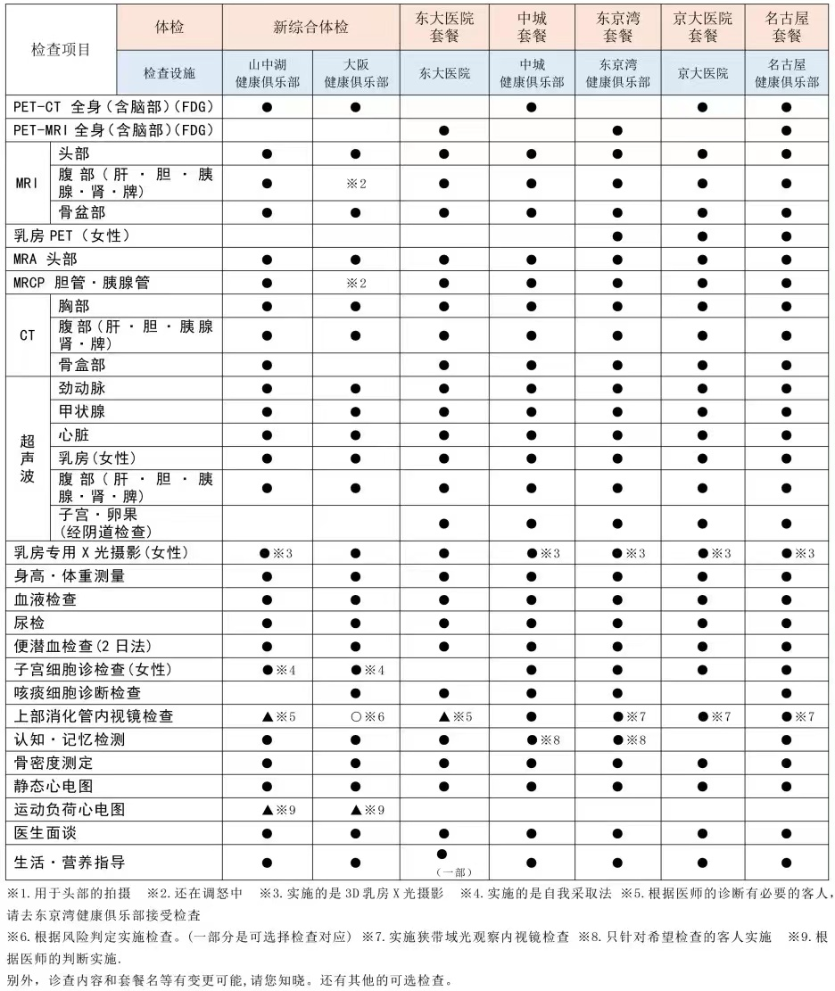
元齐会员制体检
高精度检查（二）
为提高检查的准确度，多位医生多重检查会员体检影像
为了及时发现身体健康状况的变化，由多名经验丰富技术高超的医师，解读高精度仪器拍摄的大量检查照片，保证双重检查甚至三重检查，确保诊断准确性。

Slide 9
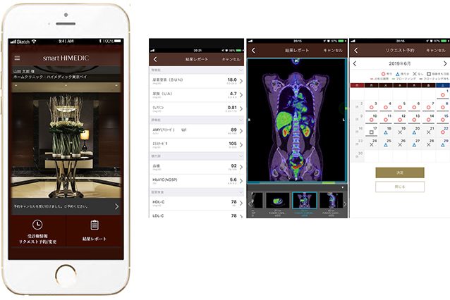
元齐会员制体检
医疗信息一体化
医疗接待·高端医疗门诊·医疗咨询室通过医疗一体化机制共享各部门检查数据，及时整理医疗反馈信息，各部门医师更加方便的整合会员身体信息，提供更智能的医疗服务。
检查结果
综合治疗
合作顶级医疗机构
医疗信息一体化
医疗咨询记录
电子病历信息

Slide 10
元齐会员制体检
体检流程
在检查中并未发现异常
预约检查
进行检查
医疗客服接待员进行后期跟踪
在检查中发现身体异常
在接受的医疗机关进行治疗
医疗机关的介绍·预约
医疗客服接待员进行治疗后的后期跟踪

Slide 11
元齐会员私人医生
元齐百岁俱乐部株式会社有专门的医生团队和健康助理，对会员从远程或面诊进行体检报告分析制定专属调理和治疗，提供私人医生服务。
私人医生专注于您和家人的健康，用心提供全面的医疗保健服务。透过建立健康管理档案，深入了解您的家族病史及家庭健康状况，以专业知识及诚恳态度，为您在人生中的各个阶段提供最适切的医疗保健服务。诊治各种疾病，重视您的心理状况及社交健康，秉承以人为本的精神，全方位服务您和您的家人。
私人医生会为您提供首阶段的诊治，并根据病情所需，安排相应专科医师，由来自不同领域的专科医生跟进病情及安排治疗。

Slide 12
元齐会员名医预约
人类远离癌症的最佳方式--早预防、早发现、早治疗
各领域经验丰富的专家医师团队定制专属的医疗服务，可预约医疗机构名单：
癌研有明医院
龟田医疗中心
东京中城高端医疗研究所
东京慈惠会医科大学附属医院
心脏血管研究所附属医院
东京女子医科大学医院
日本红十字会医疗中心
庆应义塾大学医院
日本医科大学附属医院
放射线医学综合研究所医院
东京大学医学部附属医院
圣路加国际医院
约翰霍普金斯医院（美国）
日本有明癌研究医院 日本国立国际医疗中心医院 日本医科大学 日本大学 古畑医院 顺天堂大学医院 日本国际医疗福祉大学成田医院 日本杉杉妇产科医院

Slide 13
元齐会员名医预约
流程
确诊后提供资料
启动赴日就医流程
提供医疗费用概算及治疗计划
推荐并确认医院
签署
《赴日医疗确认书》
安排患者回国
患者赴日就医治疗
安排赴日行程

Slide 14
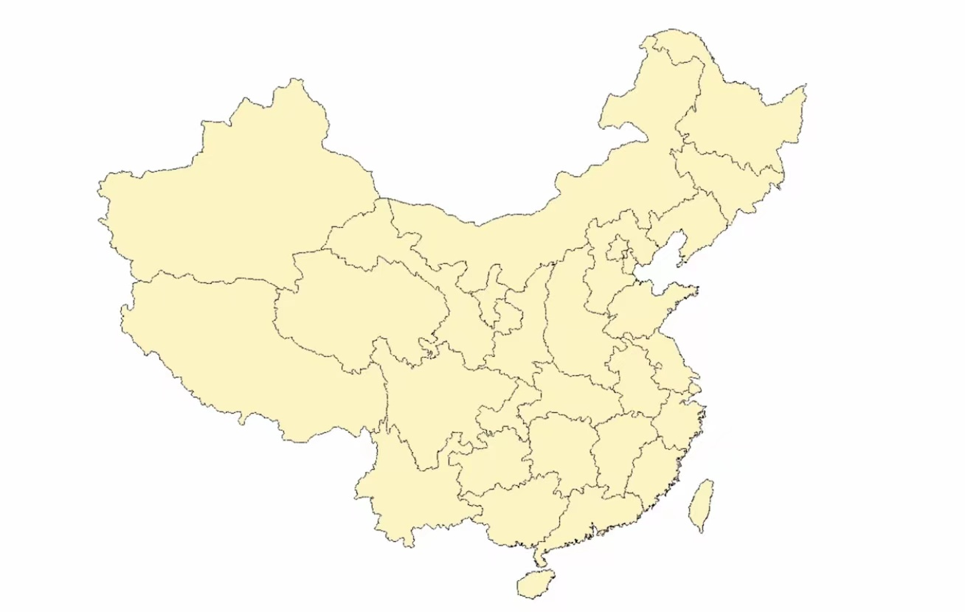
走进中国
概述
元齐百岁俱乐部株式会社源于日本，拥有优秀的日本企业基因是其巨大的优势之一，现在，元齐开始服务于中国客户，正是看到了中国大量的超高净值人群对生活品质和健康长寿的追求，已经达到了相当高的水准，而元齐的服务和产品，可以完全覆盖这样的超高水准的健康需求。
元齐在进入中国的过程中，依托元齐在日本的顶尖医生集团和医疗机构，与中国的众多知名医疗机构建立了良好的合作伙伴关系，基于此，我们在提供日本医疗服务的同时，亦能够为有需求的客户提供中国的顶尖医疗服务，这样的医疗服务亦是全面的、专业的，包括预约、会诊、检验、检查、手术等。
目前合作的中国的医疗机构分布在北京、上海、广州、深圳、成都等城市，我们亦在不断拓展新的著名医疗机构的合作。
北京
成都
上海
广州
深圳

Slide 15
元齐会员豪华人生计划
2

